Slide 1
生活中的负数
初步认识正数、负数和整数
WWW.PPT818.COM

Slide 2
1.借助温度计，经历认识正、负数，以及用直线上的点表示整数的过程。
2.初步了解负数的意义，会读、写负数；知道整数包括正整数、零和负整数。
会比较简单整数的大小。
3.对温度计充满好奇心，感受借助直观温度计理解数学的作用，树立学好
数学的信心。
【重点】负数的意义、读写和比较简单整数的大小。
【难点】理解直线上的数从0往左，数越来越小。

Slide 3
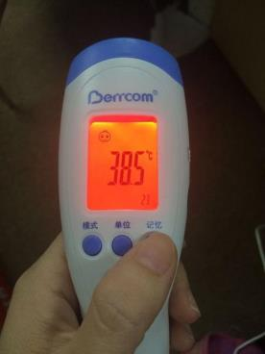
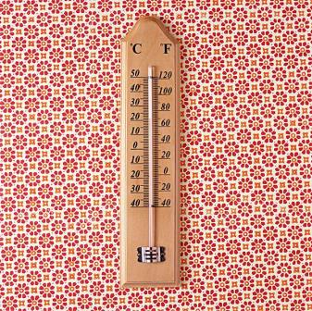
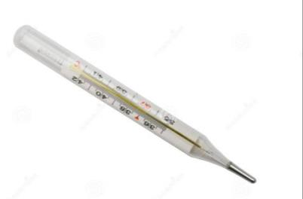
你知道下面的东西是什么吗，会使用吗？

Slide 4
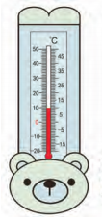
这是测量气温的温度计。
玻璃管
刻度
水银柱（或煤油柱）
玻璃泡

Slide 5
先看温度计的单位“摄氏度”
摄氏度是计量温度的单位
这是测量气温的温度计
你知道怎样读数吗？
零上温度
最后读数
读作：摄氏度
每一个小格代表1℃
直接读出数和单位。
10
0℃是零上温度和零下温度的分界线
分界线
0
零下温度
先读出“零下”，再读出数和单位。
0℃以上是零上温度
－10
0℃以下是零下温度
再看温度计每格代表的温度
水银柱对准哪个刻度，温度就是几摄氏度
10℃

Slide 6
℃表示摄氏温度，
℉表示华氏温度。
我国用的是摄氏温度。
摄氏温度、华氏温度是可以互相转化的。
人体温度的变化一般在35℃到42℃之间。
10摄氏度等于华氏多少度？
32+$\frac{9}{5}$×10=50（ ℉）
答：10摄氏度等于50℉。

Slide 7
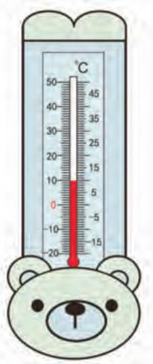
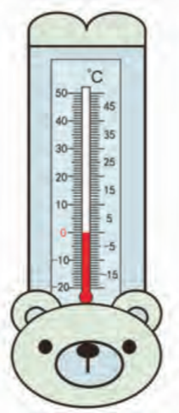
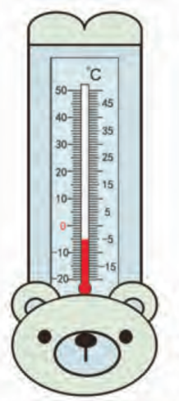
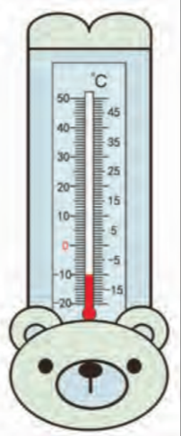
读出下面温度计上的温度。
10℃
0℃
－5℃
－10℃

Slide 8
10℃
0℃
－5℃
－10℃
观察以上四个温度，－10℃和－5℃都是比0℃低的温度。
在数学中，像－10和－5这样的数叫做负数，“－”是负号。
负数都是比0小的数。
读正数和负数时，要按照从左往右的顺序去读，即先读“正”或“负”，然后读正、负号后面的数。
－10读作负10，－5读作负5 。
请你写出几个负数，并读给大家听。
3
负数不仅包括负整数，还包括负分数、负小数，例如：－1.28，－－等。
8

Slide 9
我们以前学过整数、分数、小数。
我们以前学过的数，除0以外都是正数。
例如：12摄氏度可以写作 ＋12 ℃。
＋12是正数，“＋”是正号，在写数时，可以省略“＋”。
正数都比0大。
比0大的数是正数，比0小的数是负数。
那么0是正数还是负数呢？
0既不是正数，也不是负数。

Slide 10
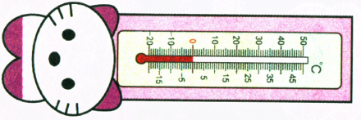
把温度计上的数用
直线上的点表示出来。
分界线
零上温度
观察横放的温度计，看一看上面的刻度是怎样排列的。
0
零下温度
分界线
越来越小
越来越大
-5
-4
-3
-2
-1
0
1
2
3
4
5
负数都在0的左边
0
正数都在0的右边
0既不是正数，也不是负数。

Slide 11
直线上的0，－1,－2，1,2……都是整数。
像1,2,3……都在0的右边，并且都是整数，所以被称为正整数。
0是正整数和负整数的分界线，所以0既不是正整数，也不是负整数。
像－1，－2……都在0的左边，并且都是整数，所以被称为负整数。
正整数：
1，2，3……
负数＜0＜正数
整数
零：
0
两个负数相比较，
负号后面的数越大，这个数反而越小。
负整数：
-1，-2,-3……

Slide 12
1.读出下列各数。
－4
＋21
－66
28
负四
－ 4 读作：__________
正二十一
＋21 读作：__________
负六十六
－66 读作：__________
二十八
28 读作：__________

Slide 13
2.在圈里填上＞或＜。
－ 4 ○ 4
2 ○ －3
＜
＜
＞
－90 ○ 0
－4比0小，0比4小。
正数一定大于负数
负数一定小于0
负数一定小于正数
－35 ○ 2
＞
＞
＜
1 ○ －100
29 ○ －29
负数一定小于正数
正数一定大于负数
正数一定大于负数

Slide 14
3.明辨是非。
（1）在直线上，0右边的数都大于0和0左边的数。 （ ）
（2）0既是正数，又是负数。 （ ）
（3）负数都小于0 。 （ ）
（4）在-4和-6之间只有一个负数-5 。 （ ）
√
×
√
×

Slide 15
4.在括号里填上合适的数。
-6
（ ）
-5
（ ）
-4
-3
-2
-1
0
1
（ ）
2
（ ）
3
4
负数都在0的左边，越往左越小
正数都在0的右边，越往右越大

Slide 16
在数学中，像－10和－5这样的数叫做负数，“－”是负号。
我们以前学过的数，除0以外都是正数。
比0大的数是正数，比0小的数是负数。
0既不是正数，也不是负数。
直线上，负数在0的左边，正数在0的右边。
正整数：1,2,3……（无数个）
整数
零：0
直线上的0，－1,－2，1,2……都是整数。
负整数：-1，-2,……（无数个）
像1,2,3……都在0的右边，并且都是整数，所以被称为正整数。
像－1，－2……都在0的左边，并且都是整数，所以被称为负整数。

Slide 17
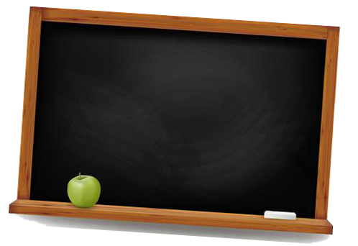
练一练第2、3、4题
负整数和整数

